Slide 1
Utiliser le plan du métro

Slide 2
Plan complet

Slide 3
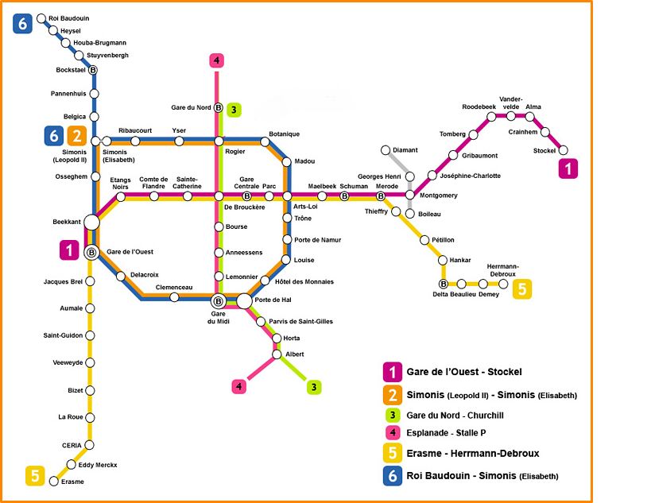
Plan simplifié

Slide 4
1. Savoir d’où on veut partir.
Prenons un exemple :
Nous quittons l’Auberge de Jeunesse et nous nous rendons à la station de métro la plus proche.

Slide 5
Station « Comte de Flandre »
Auberge de Jeunesse

Slide 6
La station « Comte de Flandre » se trouve sur le ligne 1 (ou la ligne 5)

Slide 7
2. Savoir où on veut aller.
Nous nous rendons au Musée de l’Armée.
Il est situé dans le « Parc du Cinquantenaire »

Slide 8
La station de métro la plus proche est : « Mérode »
Musée de l’Armée
Station «Mérode»

Slide 9
« Mérode se trouve à 8 stations de « Comte de Flandre » sur la ligne 1 dans la direction de « Stockel »
Nous pourrions également emprunter la ligne 5 dans la direction « Hermann-Debroux »

Slide 10
3. En résumé :
Il est très simple de prendre le métro à Bruxelles.
4 étapes :
Savoir d’où on part.
Trouver la ligne à emprunter.
Savoir où et dans quelle direction on va.
Savoir où descendre.

Slide 11
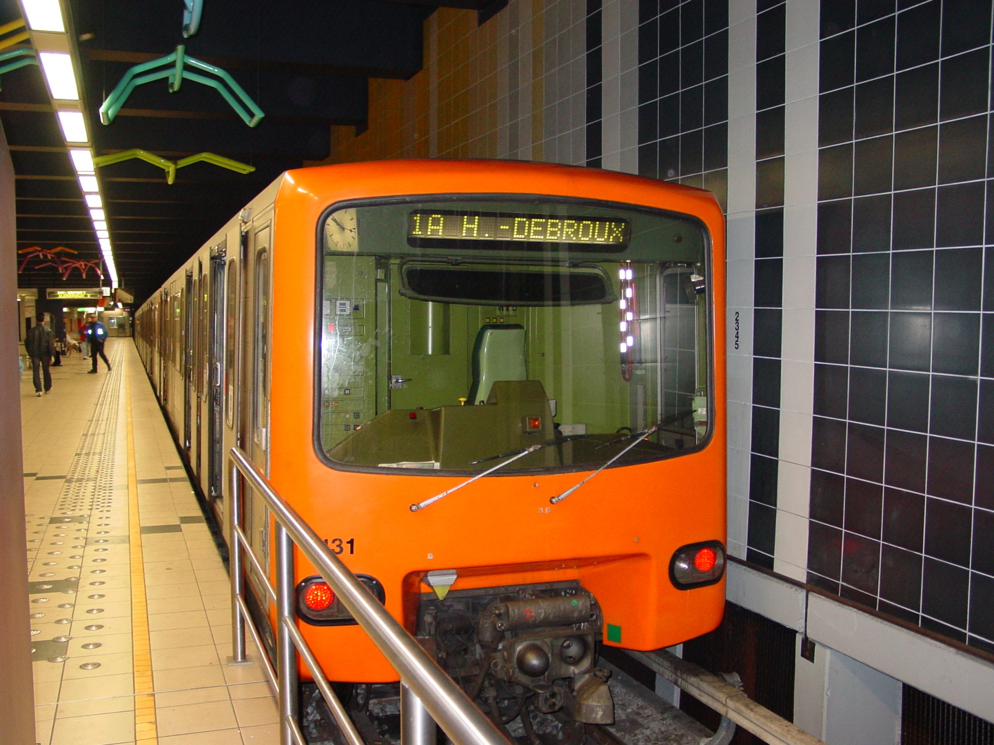
Ligne 1
Direction Hermann-Debroux

Slide 12
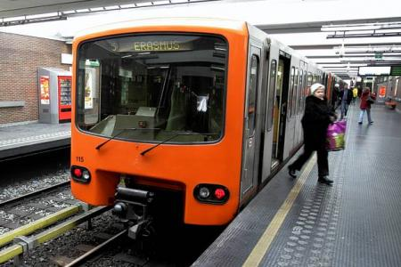
Ligne 5
Direction Erasmus

Slide 13
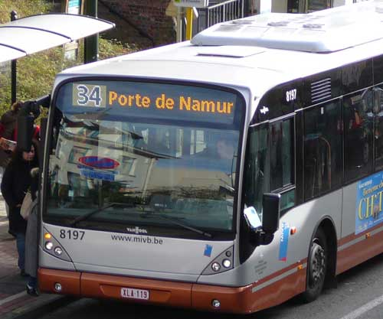
Le principe est le même pour le bus et le tram.
Ligne de bus 34
Direction : Porte de Namur

Slide 14
Ligne de tram 44
Direction : Montgommery

Slide 15
A toi de jouer maintenant.
Deux petits exercices :
Utilise le plan du métro que j’ai distribué
Je suis à « Botanique » et je voudrais me rendre à « Bockstael ». Comment dois-je m’y prendre ?
Correction
Tu veux aller de « Montgommery » à « Saint-
Guidon »… Attention, c’est un peu plus difficile !
Correction

Slide 16
Voilà, le métro ne devrait plus avoir de secrets pour toi !

